Slide 20
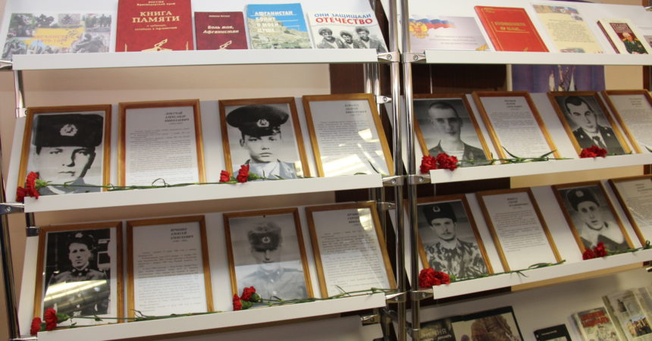
В День памяти воинов-интернационалистов, 15 февраля, в парках и скверах по всей стране собираются мужчины примерно пятидесятилетнего возраста. Они идут к памятникам. Такие есть почти в каждом городе, станице, селе. У многих участников на груди награды, медали, ордена. Одеты эти люди по-разному: порой в выгоревших под чужим солнцем армейских, советских еще бушлатах. Процессия идет организовано, ведут себя ее участники скромно, разговаривают негромко. Так отмечают День памяти воинов-интернационалистов 15 февраля.

Slide 21
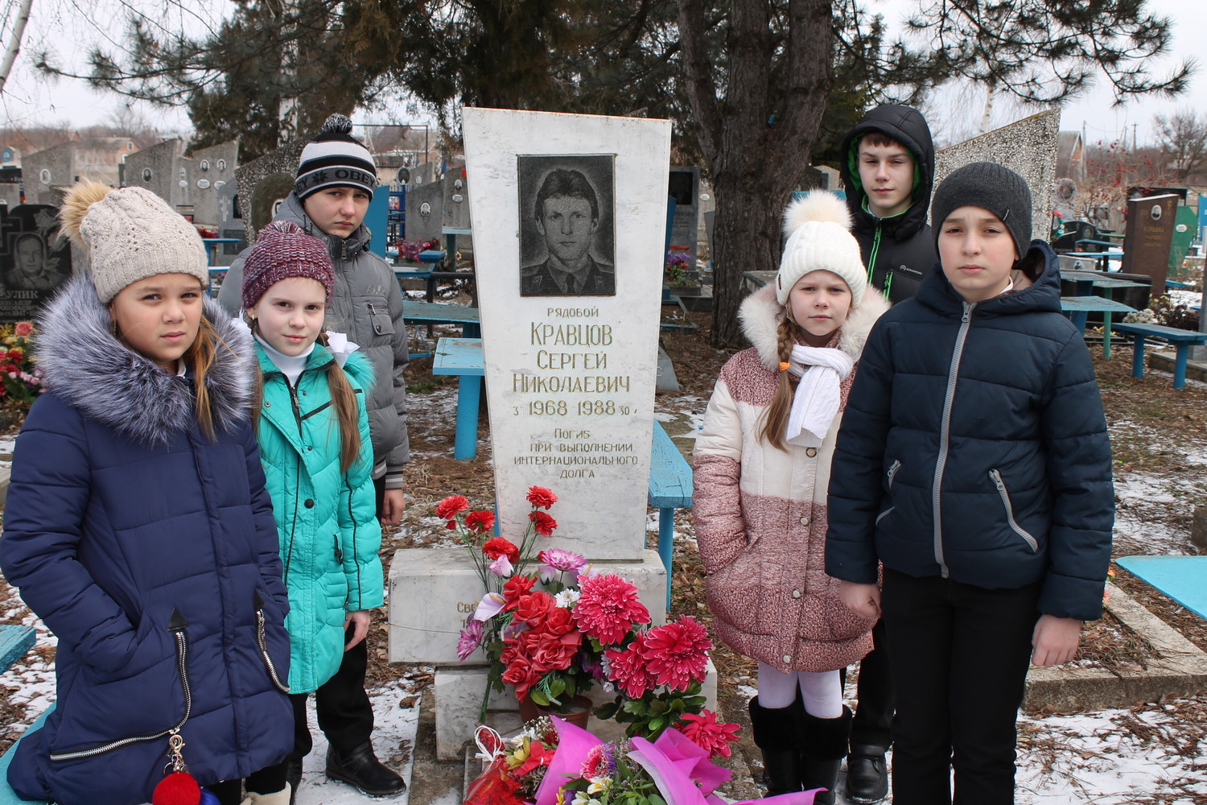

Slide 23
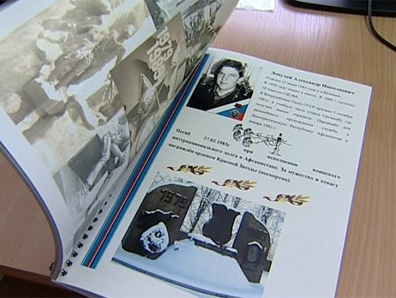
В станице Ленинградской школьники стали авторами исторической книги. За полтора месяца ученики района собрали информацию о 68 своих земляках, которые служили в Афганистане. Все материалы объединили в книгу. В ее основу легли фотографии, письма и рассказы участников Афганской войны. Ученики работали в архивах, встречались с воинами-афганцами и их родственниками, записывали воспоминания.

